Slide 1
worms.py
Выполнил виноградов илья

Slide 2
Цели проекта
Приметь python и pygame в создании реальной игры
Спроектировать архитектуру приложения которую легко можно приметь в других проектах

Slide 3
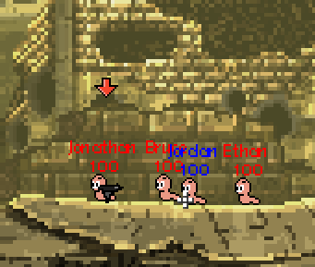
Используемые технологии
pygame (2.0.0.dev4) - отрисовка
numpy - для быстрой работы с изображениями
Большое количество стандартных модулей (math, json, colorsys, typing, random, enum, abc)

Slide 4
Ключевые особенности
Игра происходит в 2д пространстве, группы червяков сражаются на разрушаемой земле с целью уничтожить друг друга используя различную артилерию
Простая симуляция физики (все объекты могут отскакивать от земли)
Простота в расширении игры (добавление нового оружия, объектов и уровней)
Динамическая система пользовательского интерфейса (не зависит от размера окна)

Slide 5
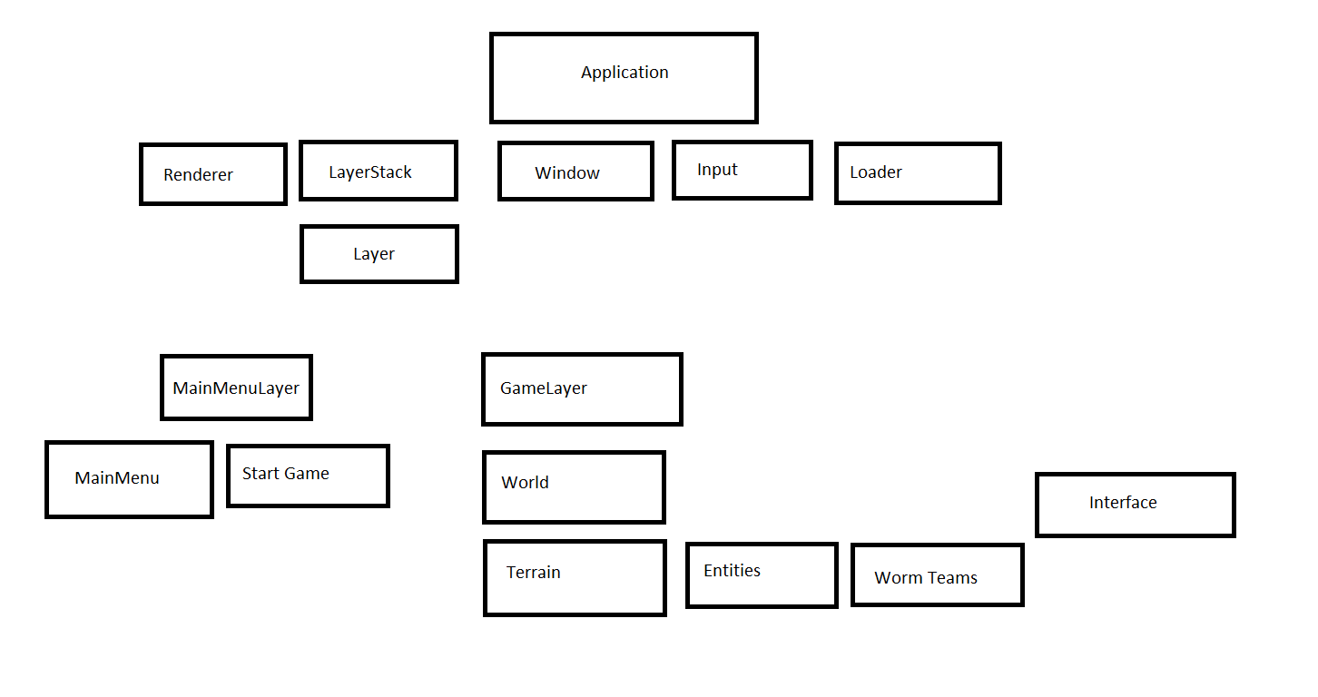
Структура

